Slide 1
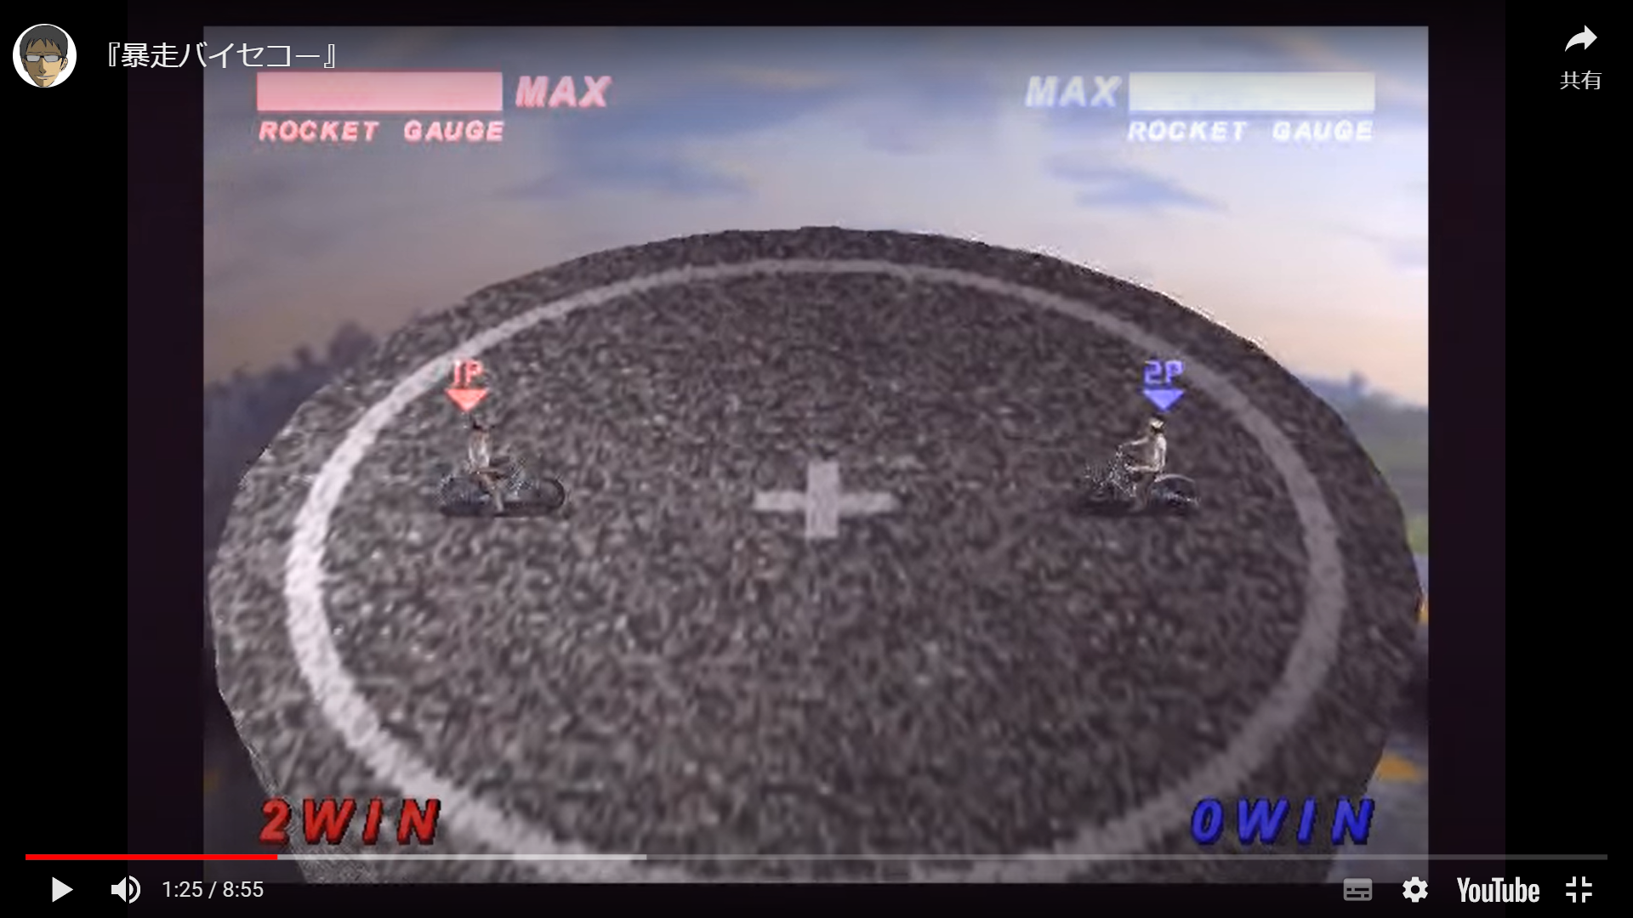
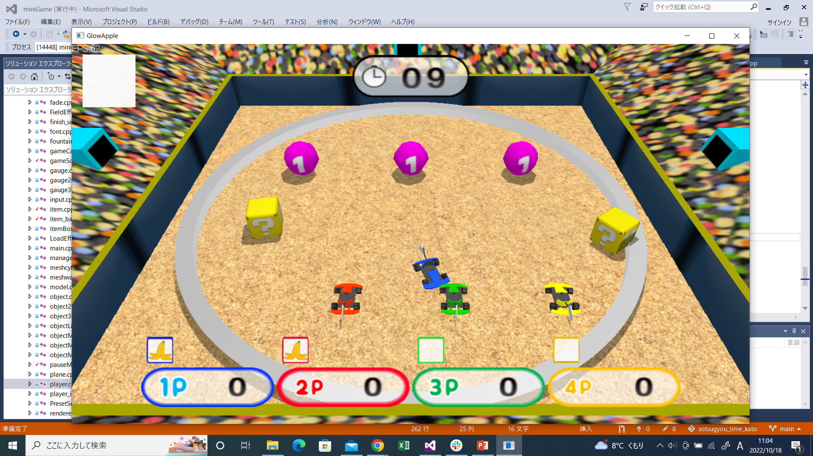
超ぶっとび超絶車バトロワ(仮)
吉田学園情報ビジネス専門学校
ゲームスペシャリスト学科 3年
加藤瑞葵 川村優斗 佐藤瞭平 佐藤秀亮
鶴間俊樹 和田緩汰 飯塚響
開発環境：Visual Studio 2015 , C++ / DirectX9
ジャンル：3Dアクションゲーム
相手をぶっ飛ばして
最後の1人まで生き残れ！
車を操作して相手の車に
体当たりしよう！
体当たりすると相手を押し出すことができる！
相手を場外へ押し出して
最後の1人まで生き残れば勝ち！

Slide 2
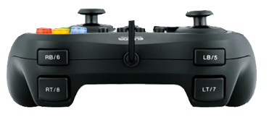

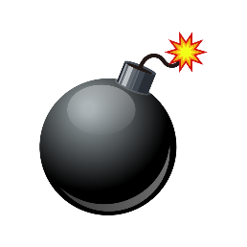

超絶ダッシュボタンで相手を遠くまでぶっ飛ばせ！
●超絶ダッシュボタン
ボタンを押すことで向いている
方向に勢いよくダッシュすることができる！
体当たりした相手を遠くまでぶっ飛ばせる！
しかし……
超絶ダッシュ後には若干の硬直が生まれるため注意しよう
残り時間が少なくなると超絶サドンデスタイム！
残り時間が少なくなるとステージ上に
超絶ボムが降り注ぐ！
当たってしまうとステージ外まで
吹っ飛ばされるので上手く避けながら
決着をつけよう！
相手を蹴散らし1位をもぎ取れ！

